Slide 1
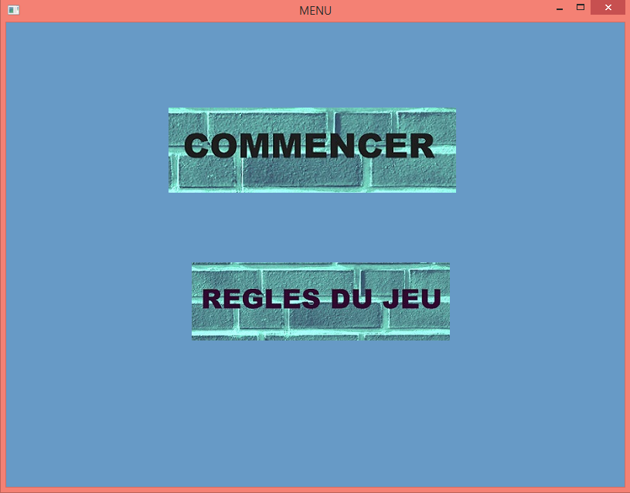
Êtes-vous prêts?

Slide 2




Casse Briques
Développement du jeu casse Briques par Camille Gosset, thomas bertin et Jérémie dautheribes.

Slide 3
Introduction
Casse Briques
Steve Jobs + Steve Wozniak ont créé Breakout (Arcade)
S’inspire de Pong
But du jeu : Casser les Briques à l’aide d’une balle + Raquette

Slide 4
Conception & méthode
analyse de l’existant cahier des charges
définitions du mode de travail
choix des outils
Développement
analyse et expression du besoin

Slide 5
analyse de l’existant cahier des charges
Mémoire
Briques
Briques
Fonds & sons
JEU VIDEO
Raquette
Bonus
Balle
Fenêtres

Slide 6
analyse de l’existant cahier des charges
Mémoire
Briques
Briques
Fonds & sons
JEU VIDEO
Raquette
Bonus
Fenêtres
Balle

Slide 7
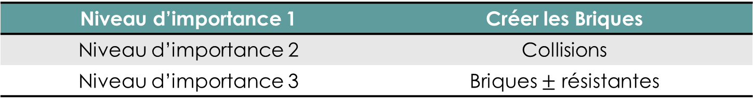
Briques
Niveau d’importance 1 | Créer les Briques
Niveau d’importance 2 | Collisions
Niveau d’importance 3 | Briques $±$ résistantes

Slide 8
analyse de l’existant cahier des charges
Mémoire
Briques
Briques
Fonds & sons
JEU VIDEO
Raquette
Bonus
Balle
Fenêtres

Slide 9
Raquette
Niveau d’importance 1 | Créer la Raquette
Niveau d’importance 2 | Mouvement de la Raquette
Niveau d’importance 3 | Collisions

Slide 10
analyse de l’existant cahier des charges
Mémoire
Briques
Briques
Fonds & sons
JEU VIDEO
Raquette
Bonus
Balle
Fenêtres

Slide 11
Balle
Niveau d’importance 1 | Créer la Balle
Niveau d’importance 2 | Mouvement de la balle
Niveau d’importance 3 | Rebond
Niveau d’importance 4 | Fonction qui laisse la balle collée

Slide 12
analyse de l’existant cahier des charges
Mémoire
Briques
Briques
Fonds & sons
JEU VIDEO
Raquette
Bonus
Balle
Fenêtres

Slide 13
Fenêtres
Niveau d’importance 1 | Fenêtre du jeu
Niveau d’importance 2 | Menus

Slide 14
analyse de l’existant cahier des charges
Mémoire
Briques
Briques
Fonds & sons
JEU VIDEO
Raquette
Bonus
Balle
Fenêtres

Slide 15
Bonus
Niveau d’importance 1 | Créer le Bonus
Niveau d’importance 2 | Récupération du Bonus
Niveau d’importance 3 | Agrandissement de la Raquette
Niveau d’importance 4 | Multi balles

Slide 16
analyse de l’existant cahier des charges
Mémoire
Briques
Briques
Fonds & sons
JEU VIDEO
Raquette
Bonus
Balle
Fenêtres

Slide 17
Fenêtres & fonds
Niveau d’importance 1 | Fonds d’écran
Niveau d’importance 2 | Musiques

Slide 18
analyse de l’existant cahier des charges
Mémoire
Briques
Briques
Fonds & sons
JEU VIDEO
Raquette
Bonus
Balle
Fenêtres

Slide 19
Mémoire
Niveau d’importance 1 | Créer et lire fichier sauvegarde
Niveau d’importance 2 | Envoyer les données dans le fichier
Niveau d’importance 3 | Ecrase les données

Slide 20
Définition du mode de travail
Travail en Groupe :
En cours d’HLSE205
À la Bibliothèque universitaire
Skype
Travail seul chez soi : Division du travail par tâche
Synthèse du code via Git Hub

Slide 21
Choix des outils
C++
SFML
Windows/Mac + Code Blocks/Xcode
Git Hub

Slide 22
Développement
Installations diverses (SFML, Code Blocks,…)
Tutoriels
Initialisation Fenêtre + Raquette + Balle
Fonds + Musiques
Mouvements
Menu initial
Pause

Slide 23
Développement 2
Initialisation Briques
Code couleur
Améliorations collisions + système de rebonds
Menus (Gagné , perdu, fin)
Vie

Slide 24
Agencement du Code

Slide 25
Soucis surmontés
Association raquette/souris
Collisions balle/briques
Problème de bouton dans les menus
Défaite + relancer le jeu

Slide 26
Analyse & expression du besoin
Contraintes
Fonctionnalités du logiciel
En quoi notre jeu répond aux besoins de l’utilisateur?

Slide 27
Conclusion
A qui rend-il service?
Sur quoi agit-il?
C/C++, Ordinateur, git Hub, Code Block, SFML
T. BERTIN, C. GOSSET
& J. DAUTHERIBES
Coder un jeu vidéo
Dans quel but?
Développer un jeu vidéo
Améliorer nos compétences en programmation
Travailler en équipe

Slide 28
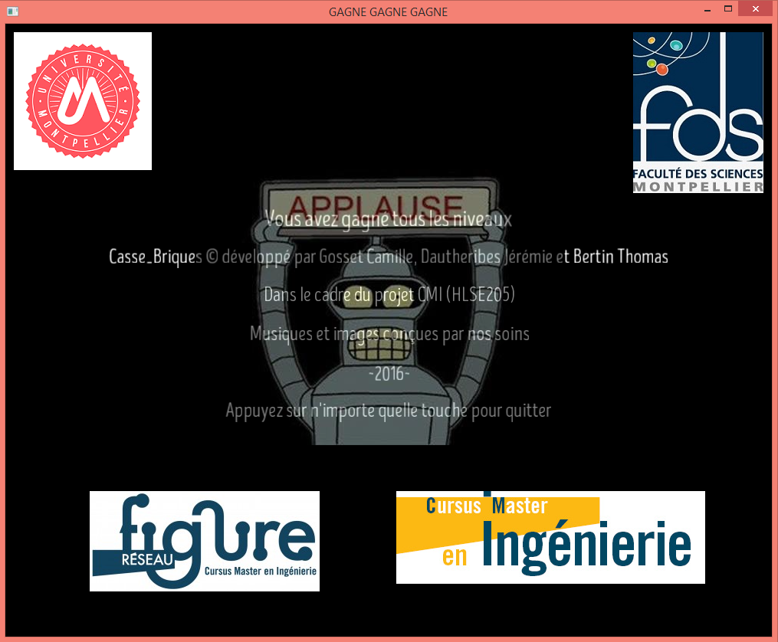
erci pour votre attention

